Slide 1


WUHAN CWB TECH
武汉大学车辆管理平台
本平台版权归武汉大学所有 技术支持：武汉六点整科技有限公司

Slide 2

二阶段工作成果
1
2
3
4
开发
内测
部署
测试
4月9日
1.系统开发
2.数据集成
6月1日
1.性能测试
2.压力测试
3.真实模拟测试
9月10日
1.软件环境安装
2.网络搭建
3.服务部署
4.硬件接入
10月10日
1.运行保障
2.设备调试
3.问题处理

Slide 3
目录
CONTENTS
01 系统概述
02 系统业务流程
03 系统管理
04 财务结算
05 数据报表
06 运营监控

Slide 4
01 系统概述

Slide 5
系统概述
车辆、人员、车辆运营、 安全监控
先进性
流程化、规范化、标准化、无纸化
实用性
提高出行便利性、方便广大学生和教职工人员
提高运营调度人员的日常办公效率，减轻工作人员的工作负担

Slide 6
系统概述
界面简洁 易操作
可管理性
开放性、标准化、易扩展、易升级
可扩展性
随着管理与服务的变化，系统必然会有横向、纵向扩展、系统负载的重大变化
充分利用目前系统的成果，保护前期投资，与现有系统协同工作

Slide 7
系统概述
1
系统管理 ：对系统数据的基础管理，如设备，站牌，活动等一系列的软硬件设施
2
车辆调度
1
2
车辆调度 ：对车辆，驾驶员的调度安排，以及行驶记录的查看
系统管理
3
财务结算
财务结算 ：主要用于收付款管理和记账
3
4
数据报表
4
数据报表 ： 统计数据，便于直观反映
5
运营监控 ： 监控车辆的实时位置以及给车辆发送操作指令
运营监控
5

Slide 8
根据招标文件的要求， 本项目的培训对象为学校管理车队、车辆管理员、驾驶人管理员、全校教职员工、系统维护人员等，培训的内容应包括对本项目的管理、操作、运维，主要侧重于对该系统的使用及系统的基本维护、常见问题及解决办法等，并提供实践性的操作，旨在使受训者熟悉系统设计的思路， 掌握系统的操作和维护等。 按培训的目的和对象不同，本项目中主要包括的培训，可分为两个类别的培训，依次为：系统操作及管理培训。

Slide 9
02 系统业务流程

Slide 10
系统流程
乘客约车
订单审核
分配订单
开始行程
第一阶段
第二阶段
第三阶段
第四阶段
打开微信公众号，登录填写订单信息
工作人员pc端审核订单
审核通过的订单进行分派，按照乘车人数分配大小车
司机到达指定的时间地点，待乘客上车后，司机确认订单，行程开始

Slide 11
约车
一
打开微信，登录约车
二
输入信息，提交订单
三
等待审核，约车成功
微信平台约车
填写出发地，目的地
选择乘车时间和乘车人
选择车型
提交订单等待审核
审核通过即下单成功
在微信订单页面查看订单状态

Slide 12


审核与分配
管理员
操作
登录平台
进入审核页面，选择订单，点击通过
审核订单并分配车辆
分配
完成
根据订单进入大车派单或小车派单页面，选择司机
为司机分配该订单

Slide 13
意见反馈
用户意见
行程结束后，
用户根据行程体验
给司机做出评价，
留下宝贵意见
意见
反馈

Slide 14
03 系统管理

Slide 15









系统管理
日志管理
设备终端
功能管理
组织机构
字典管理
活动管理
系统管理
用户管理
角色管理
智能站牌

Slide 16
组织机构
XX系
XX学院
XX中心
武汉大学

Slide 17
日志管理
该行为发生的时间点
进行操作的所用时长
操作时间
操作人
耗时
操作结果
进行此操作的用户
操作运行的结果

Slide 18




功能管理
功能名称
后台研发的功能代码
页面所展示的功能模块名称
功能代码
父节点
页面展示
父级功能代码

Slide 19
线路维护
选择线路状态：正常-停用
选择线路上下行
编辑线路名称
设置开始时间-结束时间
线路一
…………….
线路二
…………
线路三

Slide 20
临时车管理
单位管理
A
单位编号 名称 负责人 联系电话 状态 登记次数 创建人 创建时间
B
车辆管理
车牌号 临时单位 车辆类型 座位数 状态

Slide 21




车辆信息
车辆调度
车辆管理
车牌号
车型
载客量
司机
状态
Obd编码
终端编号
班车管理
班车站点维护
班车线路维护
班车车辆排班
校巴管理
校巴站点维护
校巴线路维护
校巴排班
车队管理
车队编号
车队名称
队长姓名
手机号码
状态

Slide 22
订单管理
用车单位 用车人 客户电话 出车司机 司机电话 座位数
订单查阅
司机确认
用车单位 用车人 客户电话 出车司机 司机电话 座位数
大小车派单
选择驾驶员 分配订单
订单审核
先选择订单 再选择通过或驳回
用车单位 用车人 客户电话 候车地点 目的地 时间 车型 费用来源 行程费用 事由
创建订单

Slide 23
车辆调度
合并前后摄像头视频信息
行车过程抓拍图片
行车过程的视频信息
合并视频
异常事件的记录信息
云图片库
云视频库
异常行驶记录

Slide 24
智能站牌
名称
终端编号
厂商
位置
名称
此站牌站点名称
编号
设备的唯一编号
厂商
设备厂家信息
地址
此设备所在地理位置

Slide 25
安全驾驶
安全驾驶
根据运输服务中心各车队车辆行驶过程中产生的原始数据，对每辆车的驾驶情况进行汇总，统计出各车队的不良驾驶行为次数、百公里不良驾驶行为次数，得出总体驾驶评分，利用图表实现各车队车辆驾驶情况对比
电子围栏
通过增加电子围栏，实现对车辆进出指定围栏区域和时间进行监控和管理
车辆事故
通过时间、机构查询运输服务中心相应部门的出事故车辆数、事故次数、估损金额、未结案数、已结案数等数据

Slide 26
活动管理
活动内容/URL
活动类型
活动标题
位置和附件

Slide 27
智能站牌
终端编号
智能
站牌
线路
站牌名称

Slide 28
04 财务结算

Slide 29

收付款管理
付款管理
根据订单统计司机的应收款项，向司机付款
收款管理
根据订单统计，向用车的组织机构收取订单费用

Slide 30
核算公式
节假日
里程
系统拟定节假日
加班
车型
订单总里程
选择时间段
选择车型

Slide 31
记账报销
申请报销
发票数量
报销人
报销事项
报销时间
报销金额
提供发票

Slide 32
05 数据报表

Slide 33
数据报表
用车单位，订单总数已审核，未审核，已取消，司机确认，队长确认
线路时间 线路名称 司机
订单统计
班车统计
终端编号，最后上线日期，离线时长
车牌号，司机姓名 年审时间
终端异常和年审提醒
驾驶人，车牌号
超速次数
数据统计
超速统计
姓名 付款金额
组织机构 收款金额
收付款统计
报销统计
报销人 报销事项
报销时间 报销金额
发票数量

Slide 34
06 运营监控

Slide 35

车辆监控
1
车辆状态 ： 启动 熄火 离线
2
车辆位置信息：当前位置，历史轨迹，电子围栏
3
车辆obd信息
车辆监控
4
远程控制车辆 ： 摄像头拍照，视频
5
发送操作指令：终端设置

Slide 36

校巴监控
当前线路
异常行驶记录
地图实时监控
校巴监控

Slide 37
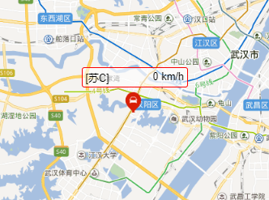
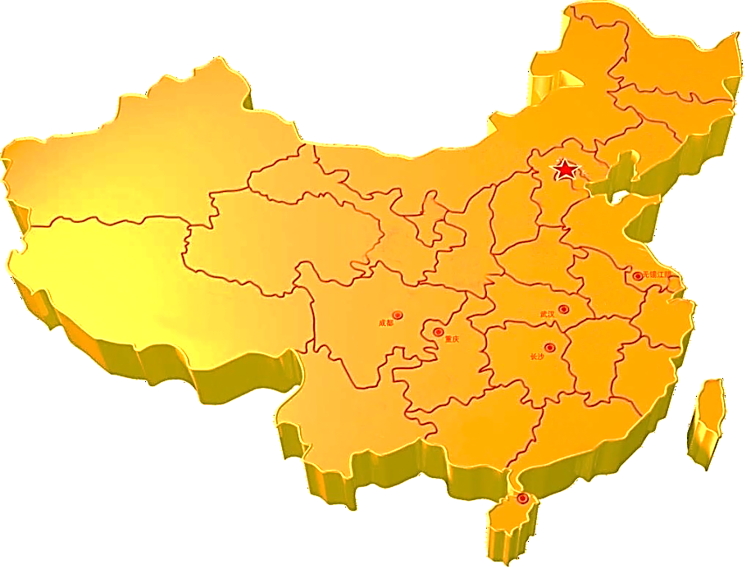
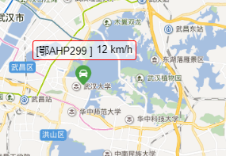
实时车辆监控
车辆实时位置信息
捕捉当前车辆gps信息，以及车辆状态
补充说明
离线设备
补充说明
在线设备

Slide 38
三阶段工作目标
序号 | 工作内容 | 工作描述
1 | 微信端对接 | 与信息中心进行微信端工作对接
2 | 车载视频上传 | 与信息中心对接测试校园WiFi热点，保证车载视频准确上传
3 | 测试运行 | 保障系统稳定运行，保障数据安全性，保障系统功能bug修改调整
4 | 发布上线 | 系统测试运行完成后，进行正式环境上线发布

Slide 39
THANK YOU
感谢观看
Supporters say that the ease of use of presentation software can save a lot of time for people who otherwise would have used other types of visual aid—hand-drawn or mechanically typeset slides

